Slide 1
Monosakarida
A. Mubaraoq alsaindang 2154231009

Slide 2
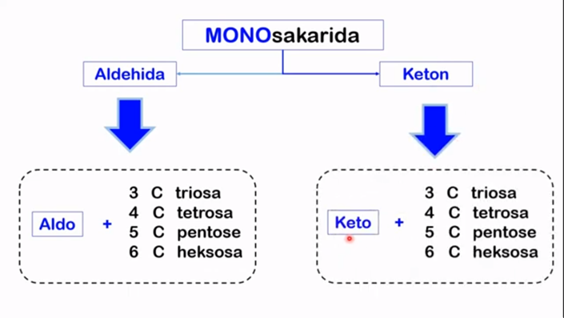
Tata Nama Monosakarida

Slide 3
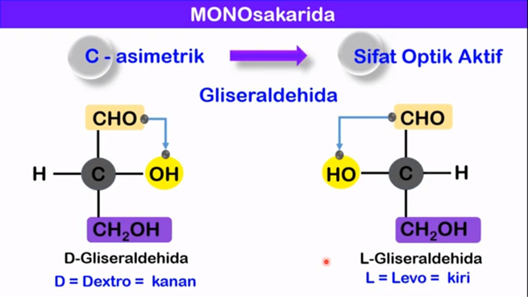
01
03
02
04
Untuk gula dengan
atom C asimetrik lebih
dari 1, notasi D atau L
ditentukan oleh atom
C asimetrik terjauh
dari gugus aldehida
atau keto.
Gula yang ditemui di
alam adalah dalam
bentuk isomer D Gula dalam bentuk D merupakan bayangan
cermin dari gula dalam bentuk L.
(Gula tersebut memiliki nama yang sama,
misalnya D-glukosa & L-glukosa)

Slide 4
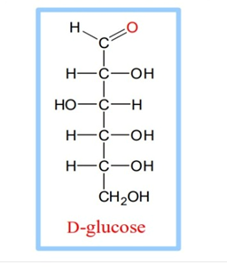
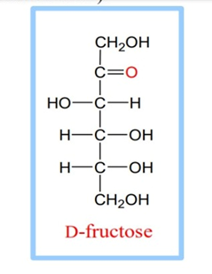
Monosakarida: aldosa vs ketosa
Aldosa memiliki gugus
aldehida pada salah satu
ujungnya (contoh glukosa)
Ketosa biasanya memiliki gugus
keton pada atom C2
(contoh fruktosa)

Slide 5
Terimakasih

